Slide 1

Муниципальное автономное дошкольное образовательное учреждение детский сад №1 c.Кармаскалы муниципального района Кармаскалинский район республики Башкортостан
Традиции нашего детского сада

Slide 2
Организация праздников, развлечений, досугов способствуют развитию любознательности, творческой активности как у детей, так и взрослых., развитию чувства сопричастности сообществу людей, помогают ребенку освоить ценности коллектива.
Хочется отметить, что ежегодно мы проводим праздники русского, башкирского, татарского и чувашского народов, а так же праздники нашей республики, ставшие традиционными для нашего детского сада: это день Республики Башкортостан; праздник «Гусиного пера» («Ощип гусей»), праздник родословной- Шежере, спортивный праздник «Потомки Салавата»; Масленица, праздник «Воронья каша»; праздник «Уяв», детский Сабантуй.

Slide 3
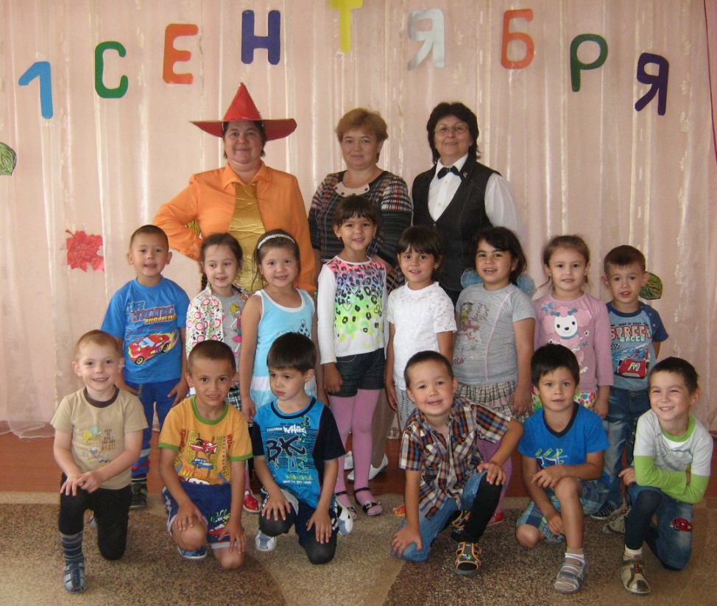
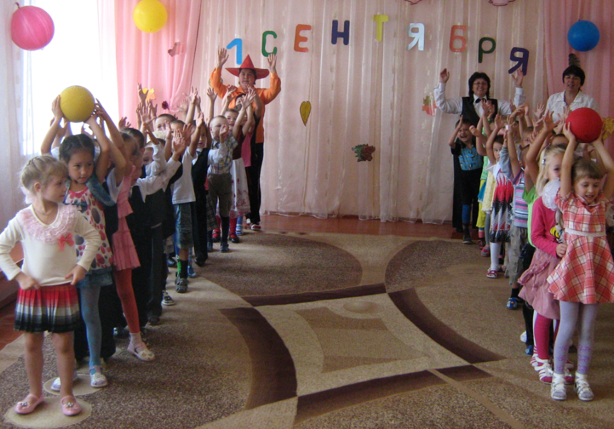
Самый первый и важный день в начале нового учебного года –это День Знаний . Проводится праздник с участием героев сказок. Вместе с ними дети путешествуют по стране Знаний.

Slide 4
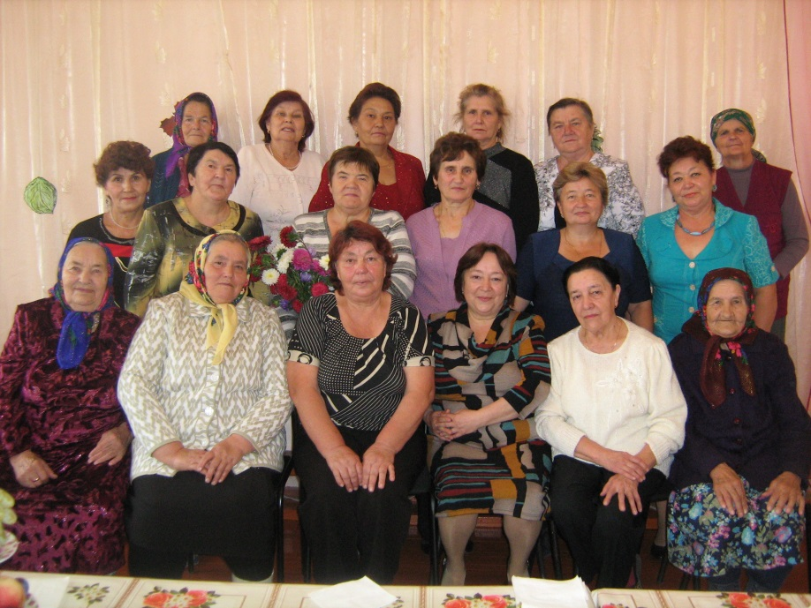
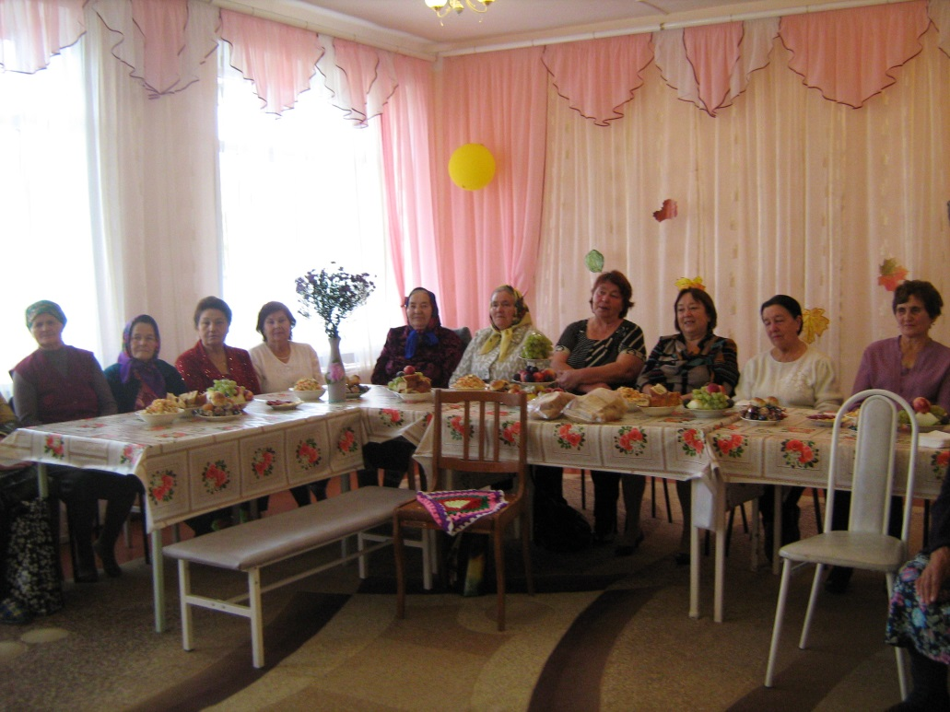
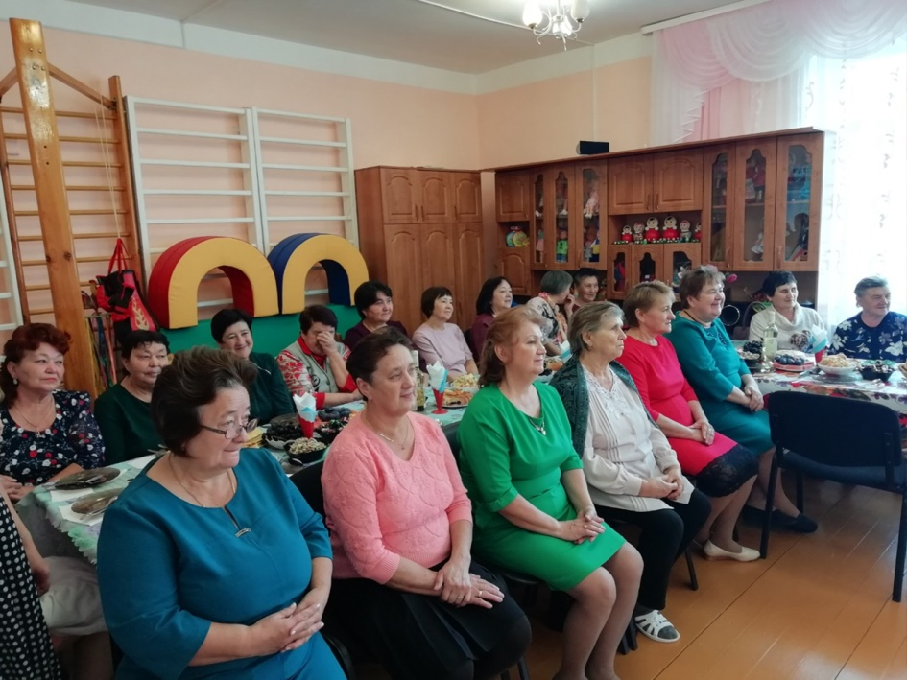
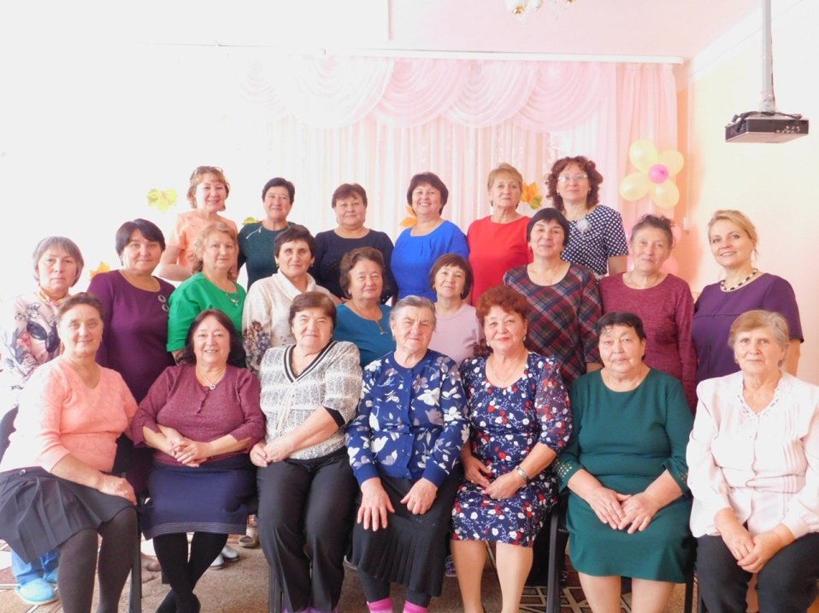
В начале октября приглашаем в гости ветеранов- бывших сотрудников детского сада на
День Пожилых людей.

Slide 5
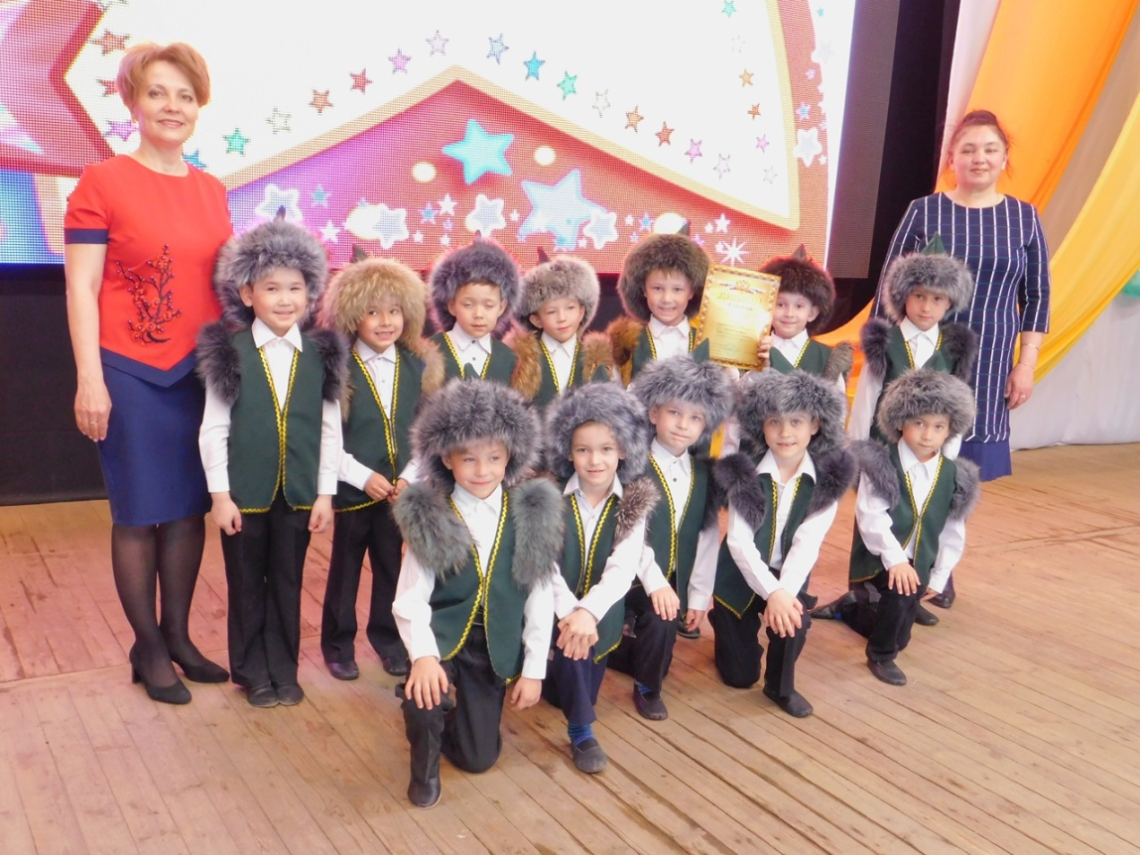
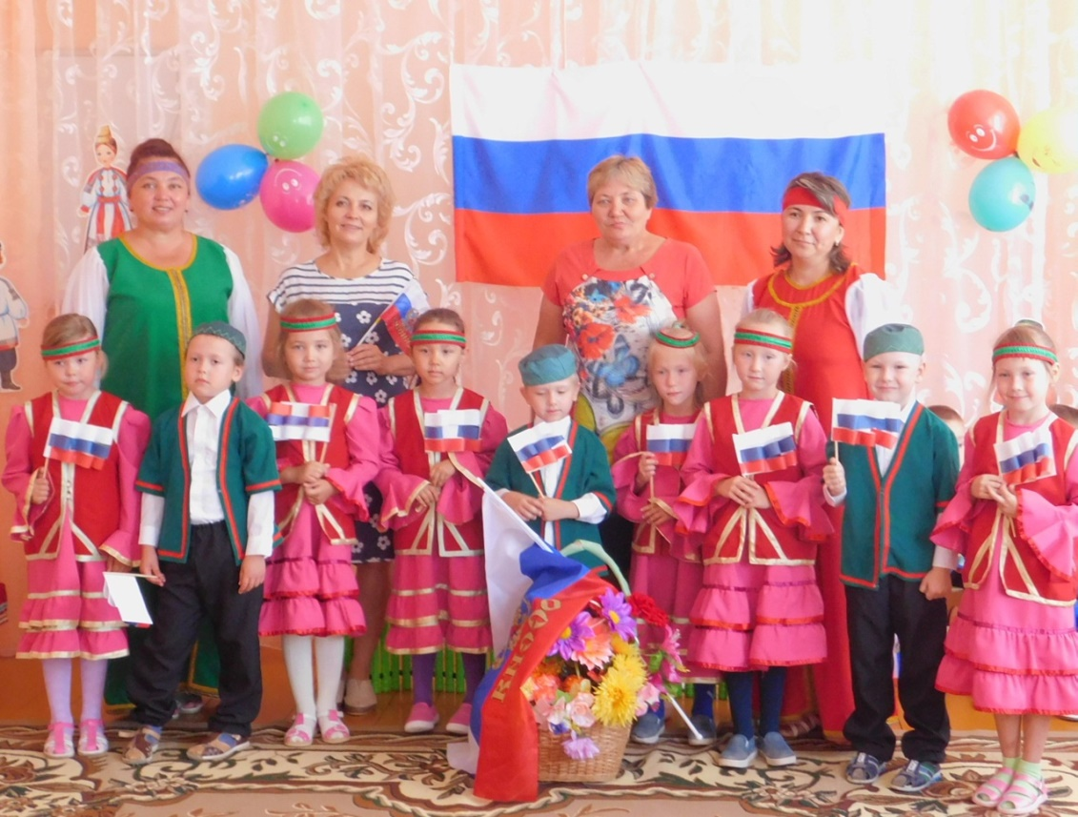
Традиционно, 11 октября Башкортостан празднует День Республики- день принятия декларации о государственном суверенитете. В нашем детском саду при подготовке к празднику мы знакомим детей с символикой Республики, знакомим с башкирскими народными музыкальными инструментами: кураем, кубызом, домброй, знакомим с творчеством башкирских композиторов, с цациональными блюдами. Дети разучивают игры, песни, танцы башкирских композиторов.

Slide 6
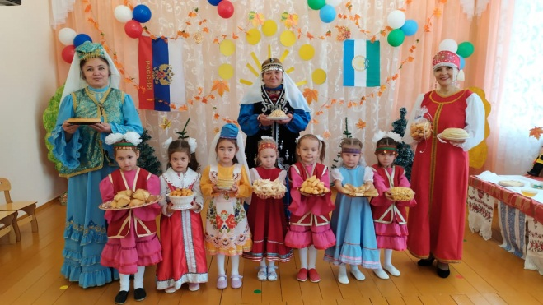
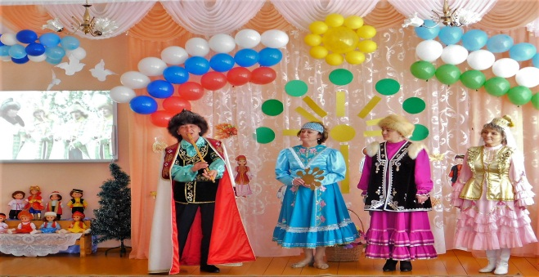
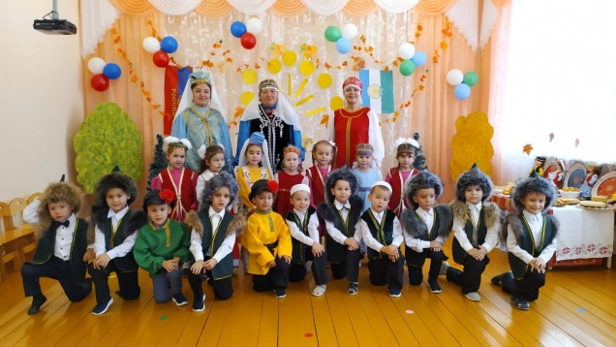
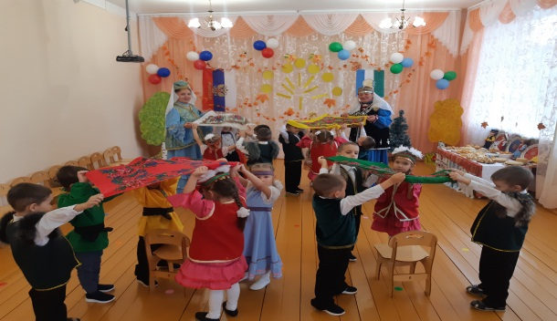
День Республики

Slide 7
Особое значение отводится народным праздникам, ведь именно народные праздники позволяют расширить социальный кругозор жизни ребенка, создать большой простор проявлению его индивидуальности, свободы поведения и деятельности в социальном пространстве. В процессе подготовки к народным праздникам у дошкольников формируются замечательные черты характера, такие как любовь к традициям своего народа, любовь к родине. Формируются такие качества как любознательность, толерантность, уважение к традициям и обычаям народам, проживающих в нашей республике.
С наступлением первых холодов в деревнях и селах шумно и весело проходит один из любимых праздников башкирского и татарского народов – праздник гусиного пера «Ощип гусей». Этот праздник сохранился до наших дней в первозданном виде и является красочным завершением трудов на селе.
В детском саду праздник проходит весло и интересно, дети вспоминают башкирские пословицы и поговорки и о труде, отгадывают загадки, поют песни, танцуют, играют в хороводные игры, и , конечно же, знакомятся с народными предметами обихода, такими как: коромысло, ступа, колодец, чугунок и т.д.

Slide 8
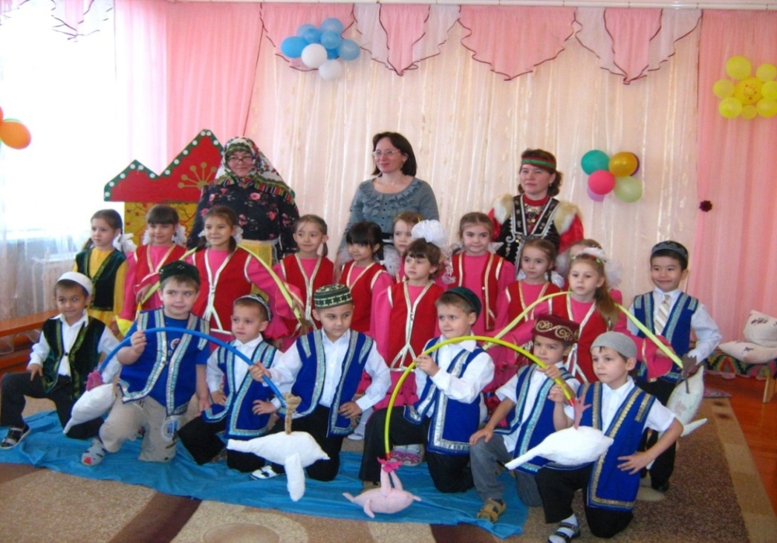
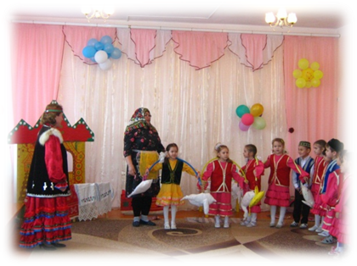
Праздник «Гусиного пера»

Slide 9
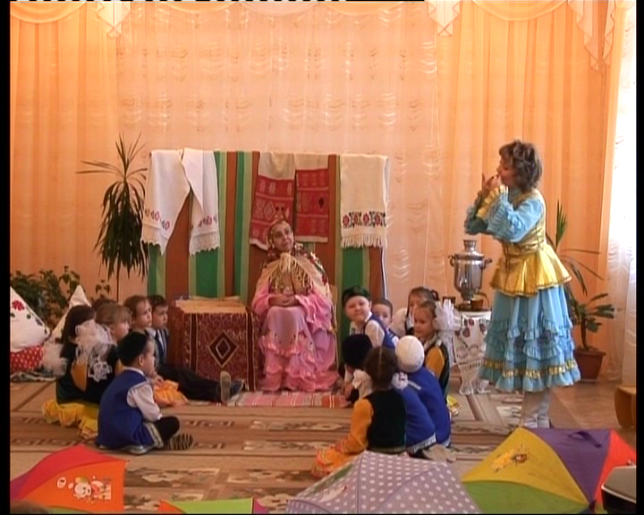
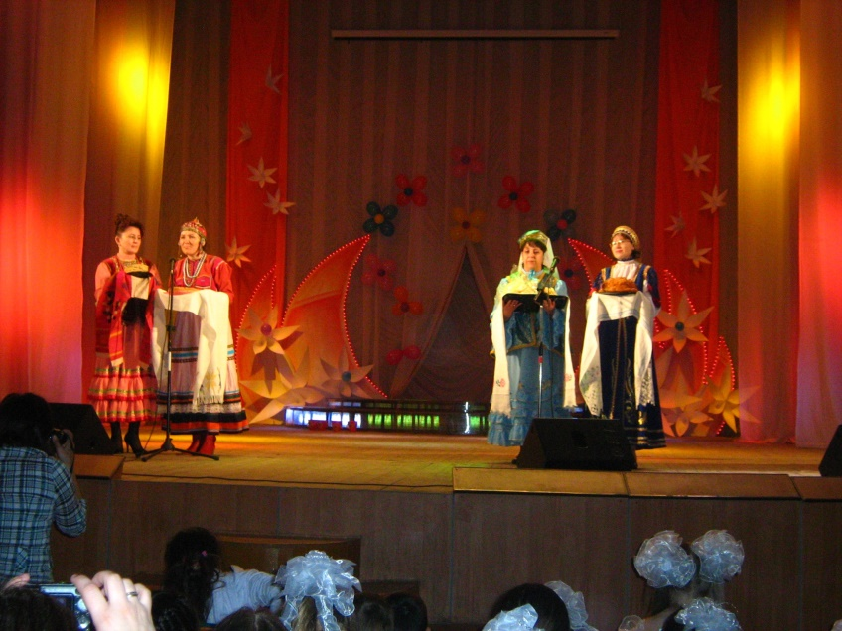
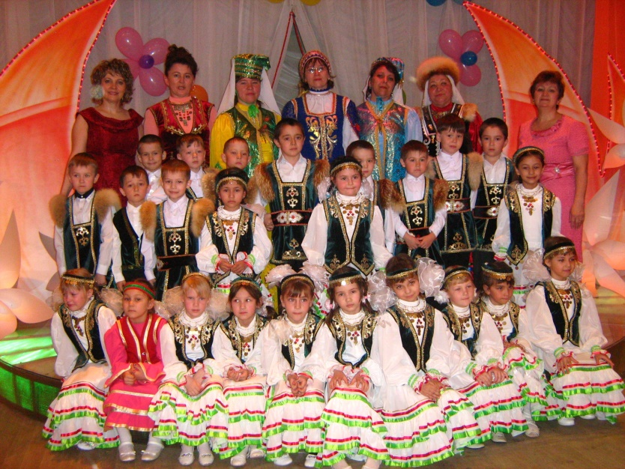
Праздник родословной-Шежере
Родословные или шежере, являются уникальными источниками по изучению истории своего рода.
Шежере не что иное, как генеалогическая запись своего рода. С помощью таких праздников ребенок ощущает привязанность к своей малой родине, ощущение надежности. Мы воспитываем у ребенка чувство гордости за свою национальность и воспитываем любовь и уважение к народам, проживающих в нашей многонациональной республике

Slide 10
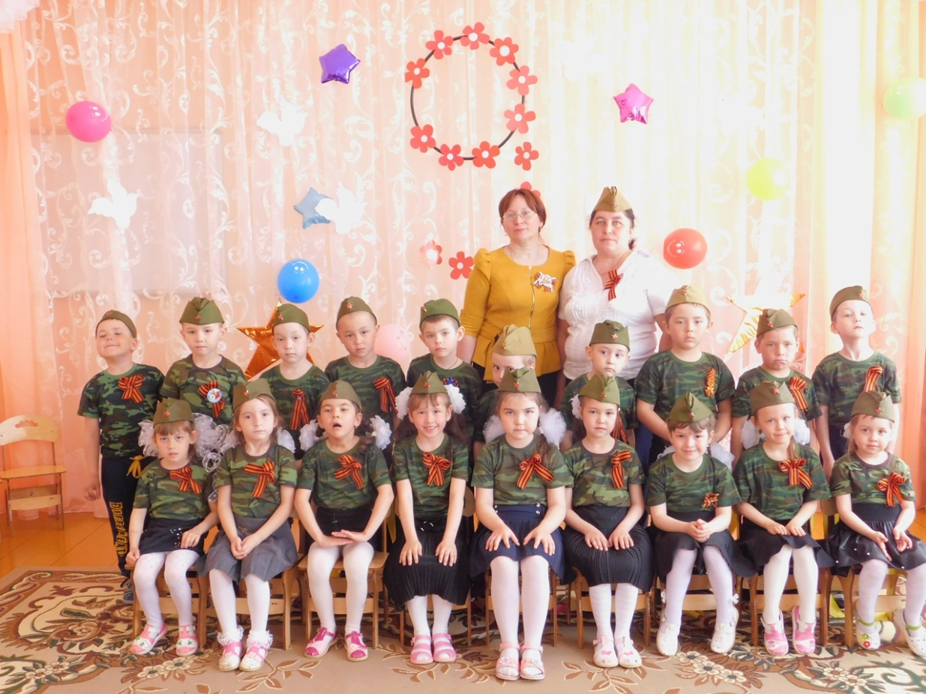
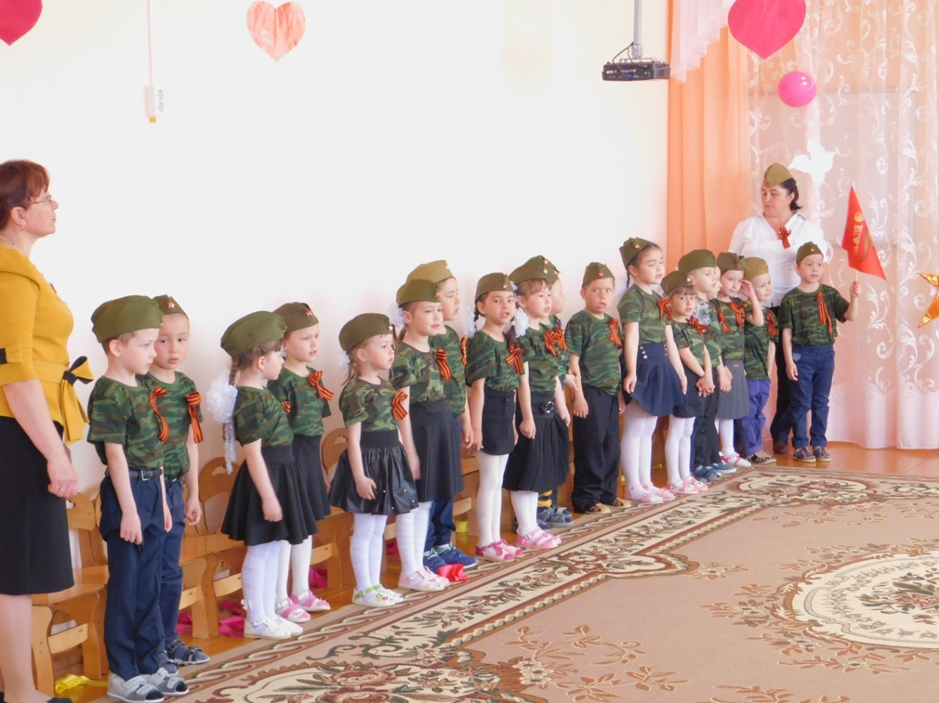
Еще одна традиция нашего детского сада- это проведение праздника, посвященного Дню защитника Отечества - Потомки Салавата.
Салават Юлаев - национальный герой республики Башкортостан. Беззаветная любовь к своему народу, храбрость и самоотверженность сделали его символом современного Башкортостана. Батыр и поэт, герой и полководец- Салават Юлаев- стал первым башкиром, о котором А.С.Пушкин рассказал своей работе «История Пугачева». Именно А.С. Пушкин стал первым биографом Салавата Юлаева.

Slide 11
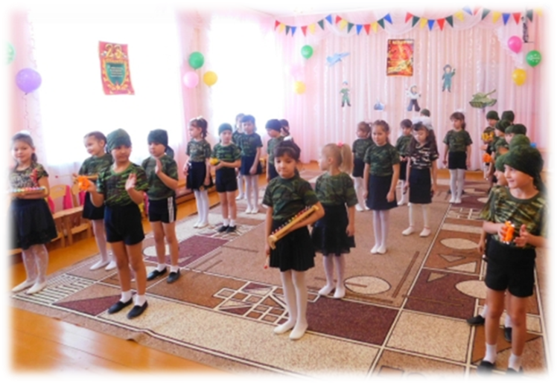
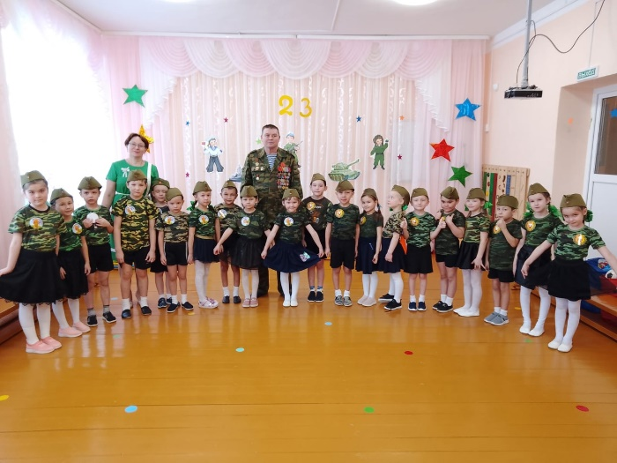
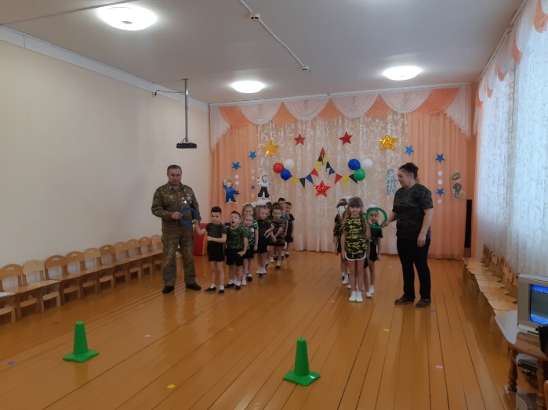
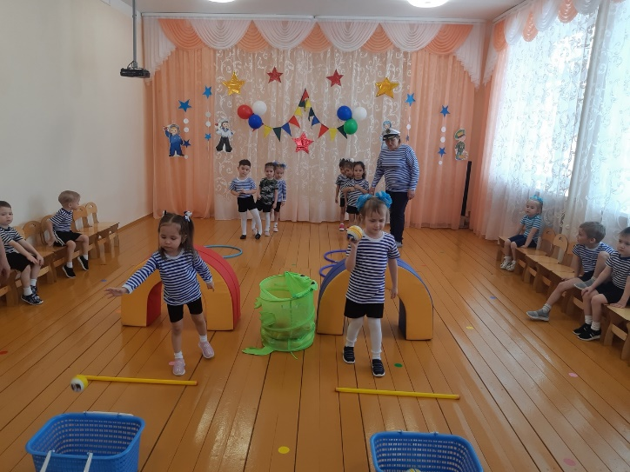
Потомки Салавата

Slide 12
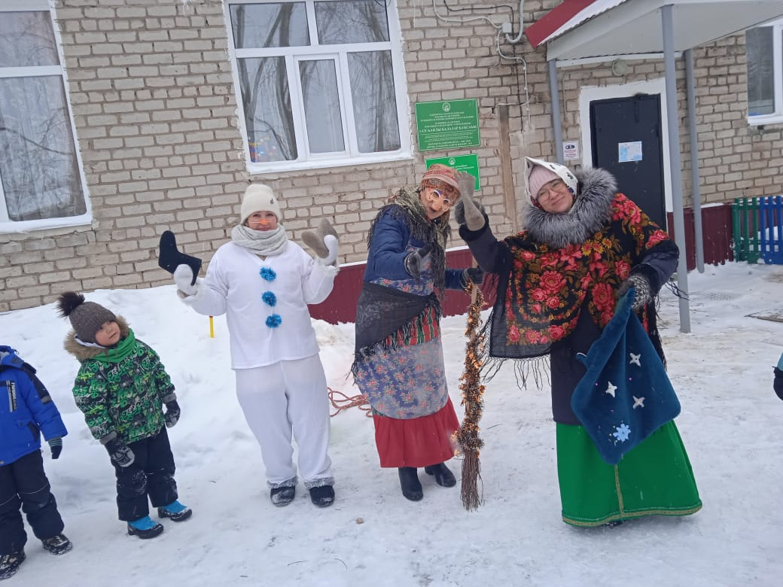
Масленица символизировала собой прощание с зимой и встречу с весной.
Русский народный праздник масленицы в детском саду проходит весело, красочно, и обязательно с угощением: блинами. Хороводы, песенки- заклички, поговорки, веселые игры, сказочные персонажи делают этот праздник для детей незабываемым.

Slide 13
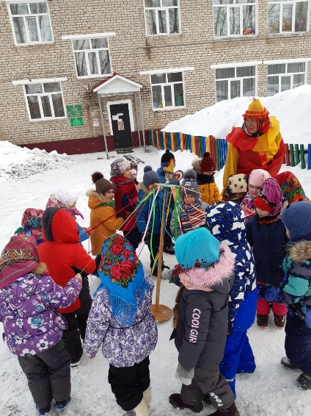
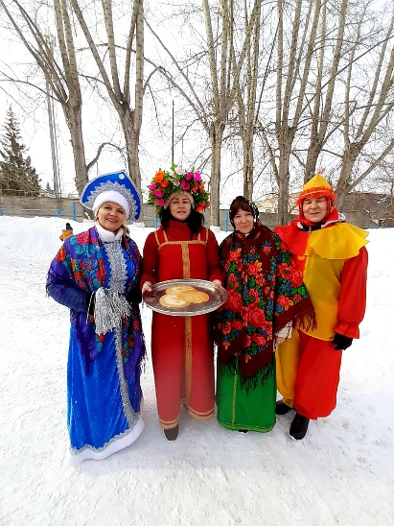
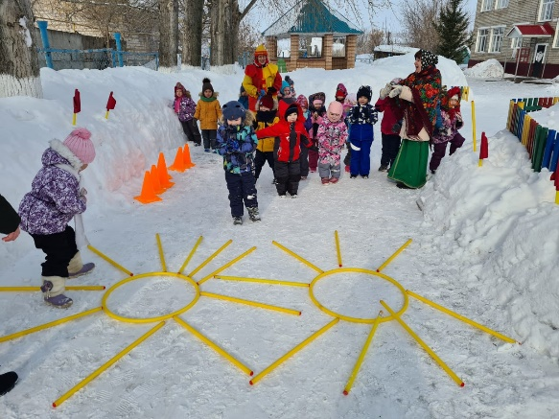
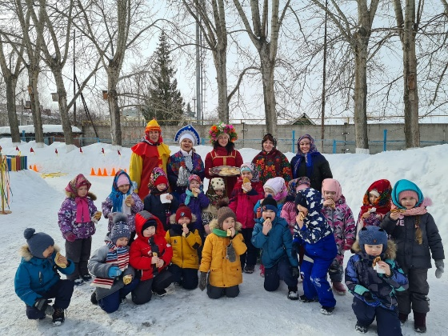
Масленица

Slide 14
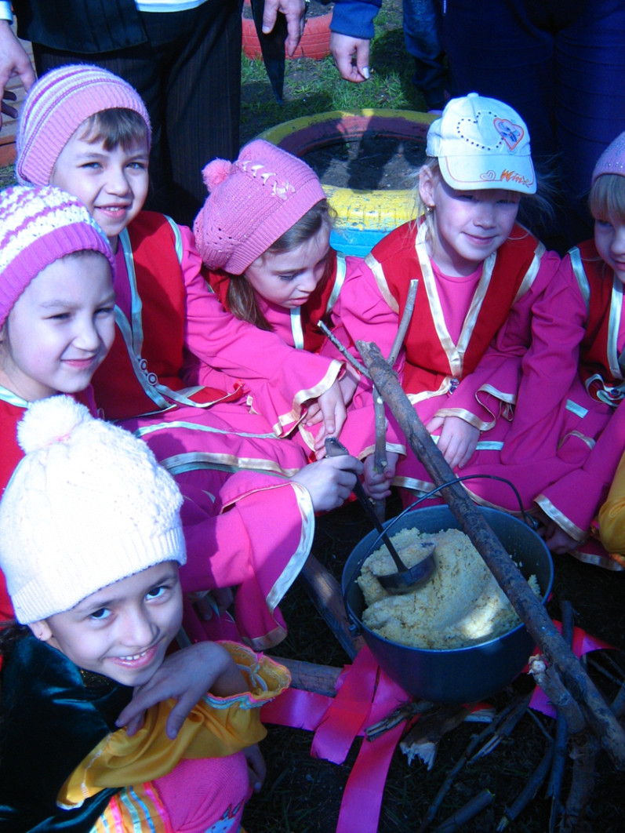
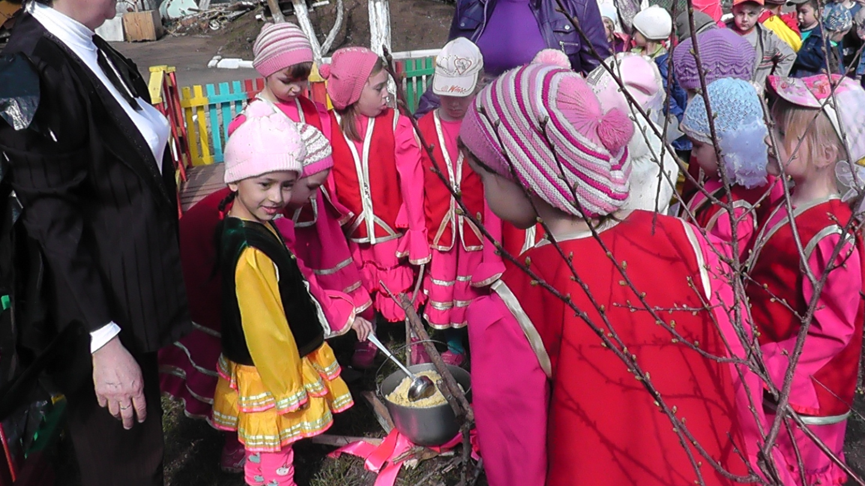
Праздник «Воронья каша» пришел к нам из старины, и связан он с определенными моментами хозяйственной жизни башкирского народа. Люди радовались приходу весны и прилету грачей. Праздник принято проводить на природе с приготовлением угощения для птиц- каши. Во время праздника большое значение придавалось спортивным соревнованиям, пению песен, в которых воспевается красота родной природы.

Slide 15
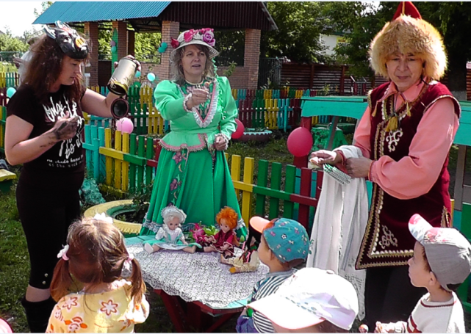
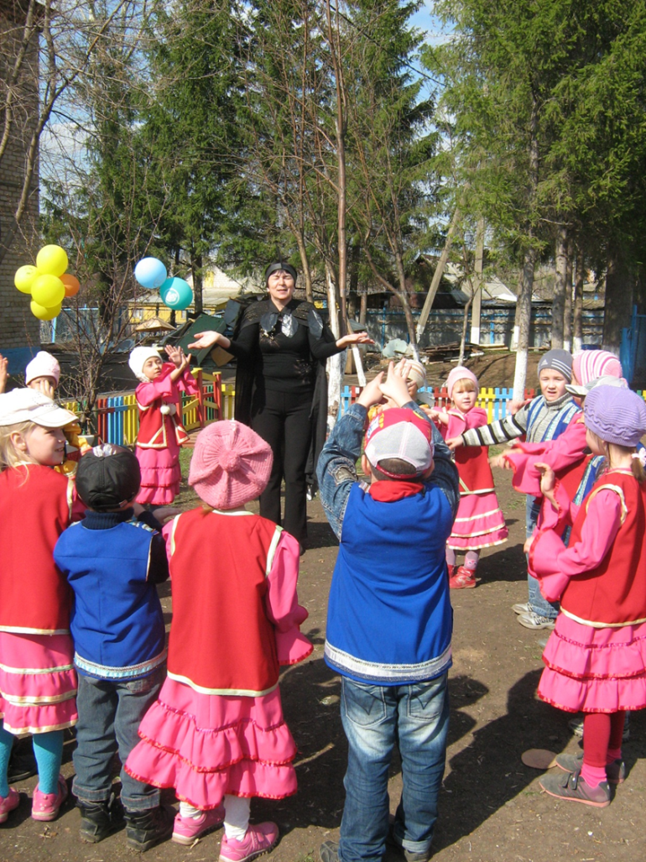
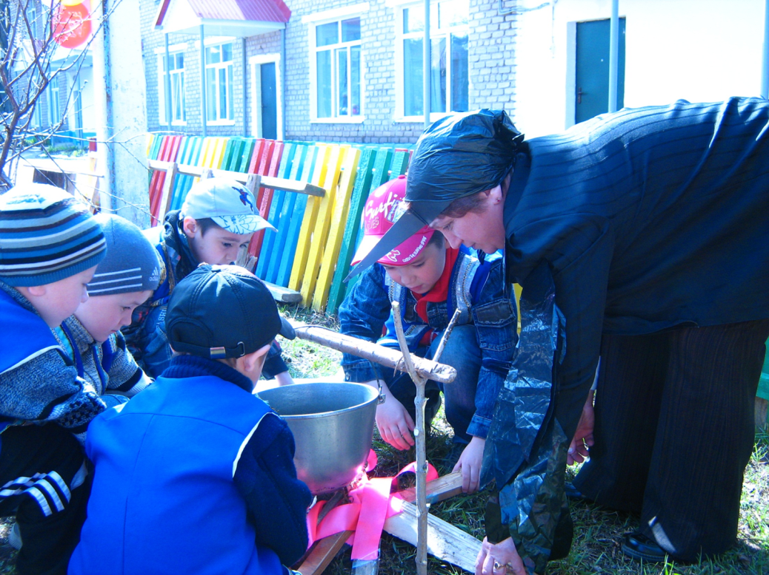
Воронья каша

Slide 16
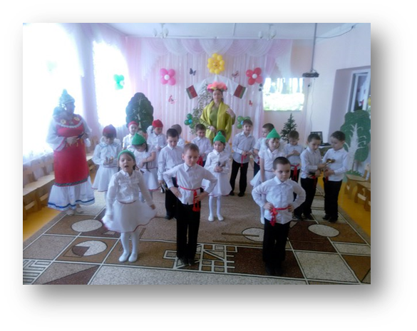
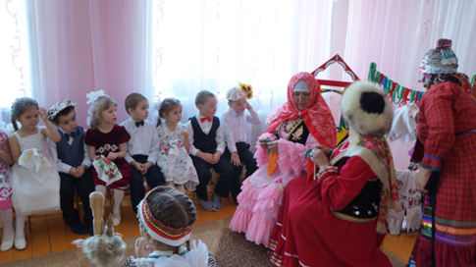
Праздник «Уяв»
Праздник «Уяв» (праздник «Первой травы») пришел к нам из чувашского фольклора.
Буквальный перевод слова «уяв»- «соблюдение». В основе праздника лежат молодежные игры и
хороводы, почитание народных обрядов и традиций. Праздник «Уяв» стал традиционным в нашем детском саду.
Воспитатель Н.А.Федорова сшила народный чувашский женский костюм, украсила народным орнаментом,
изготовила нарядный женский головной убор, а для детей своей группы сшила хушпу (головные уборы для девочек)

Slide 17
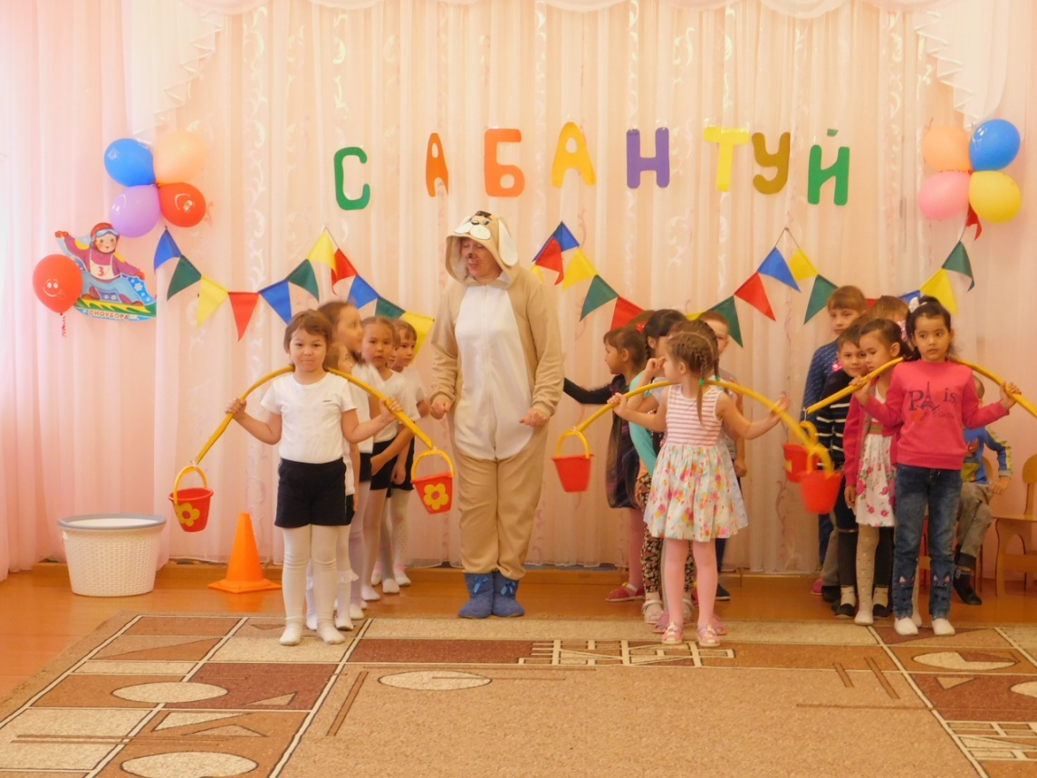
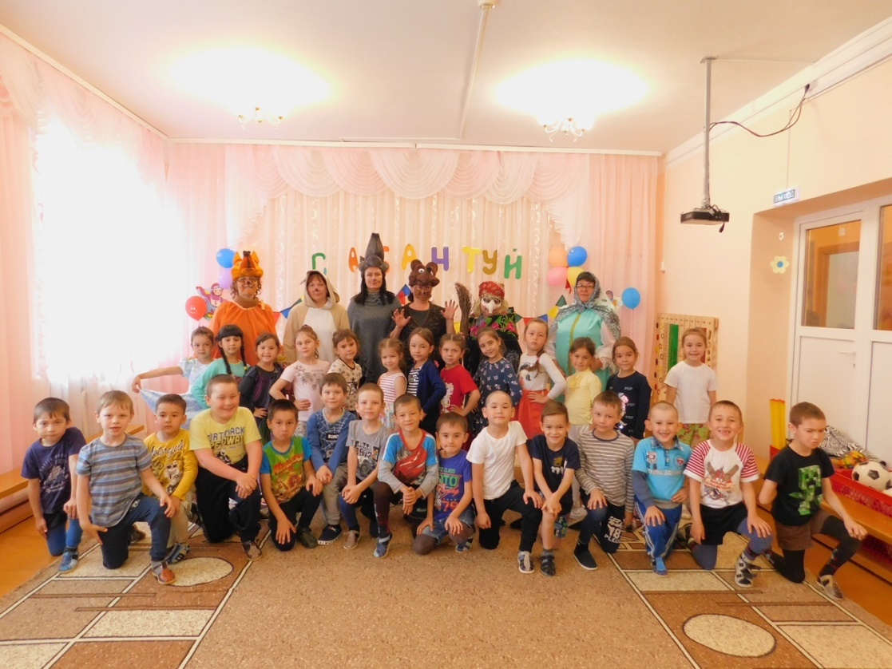
В начале лета в садике проводим спортивный праздник сабантуй. Сабантуй- башкирский народный праздник, который любят и дети и взрослые. Название праздника произошло от слова: «плуг-сабан». Пожалуй, это самый любимый детьми праздник. Проводится он на улице. К детям приходит батыр из башкирской сказки, который предлагает детям посоревноваться, проверить себя в ловкости, быстроте, смекалке. Главная игра на Сабантуе, конечно, скачки. В конце празднике всех детей, без исключения, ждут призы.

Slide 18
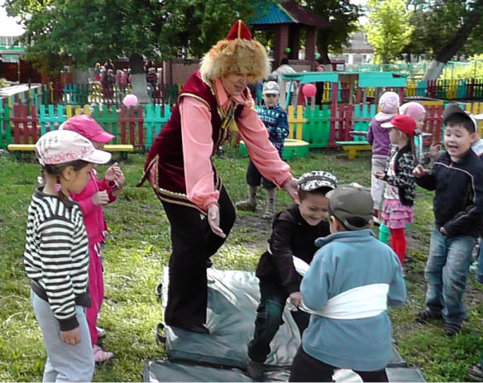
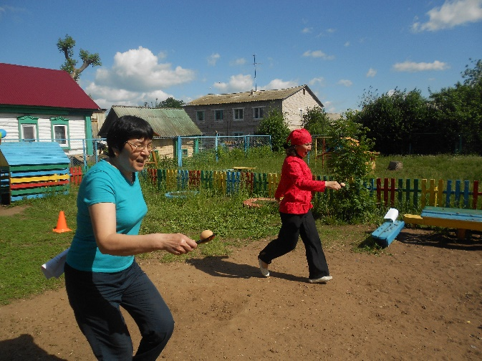
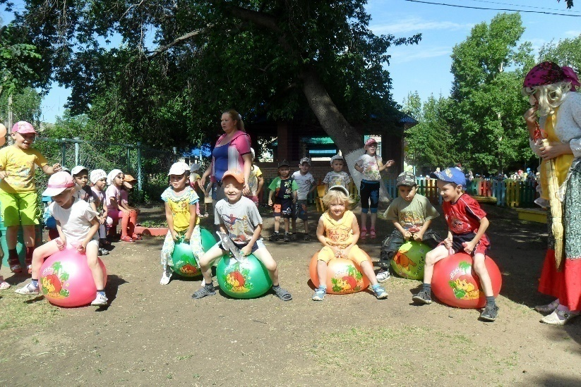
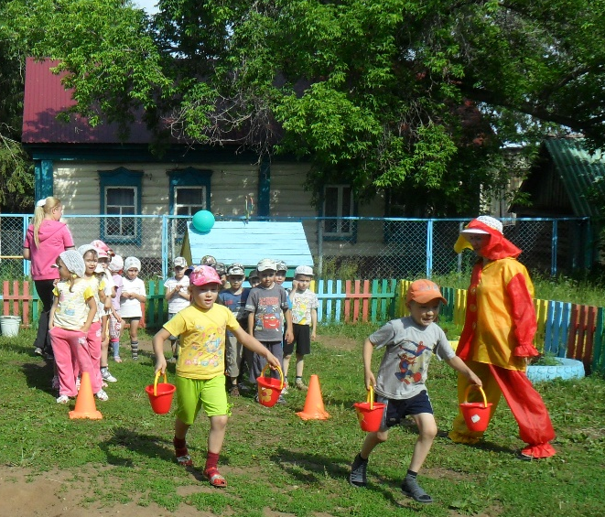
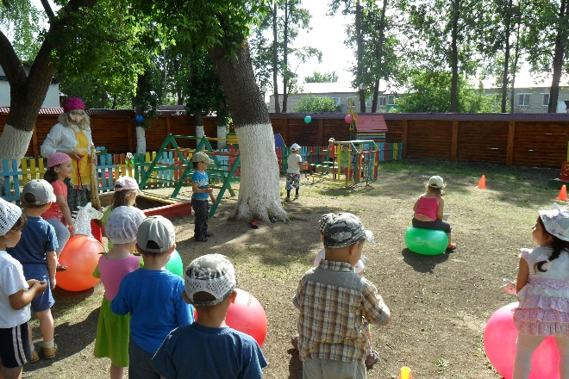
Детский сабантуй

Slide 19
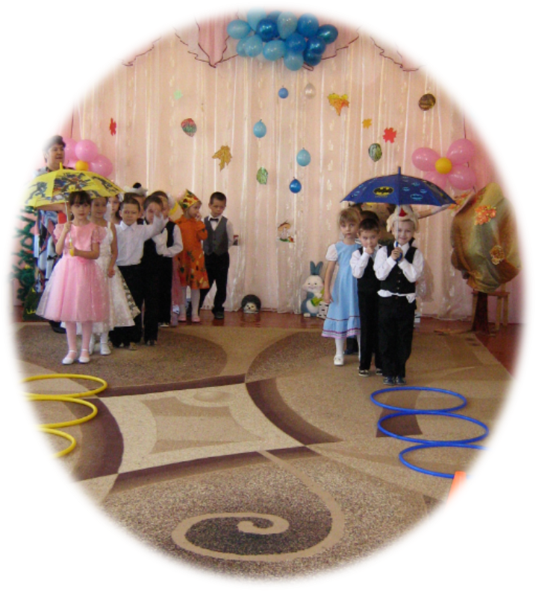
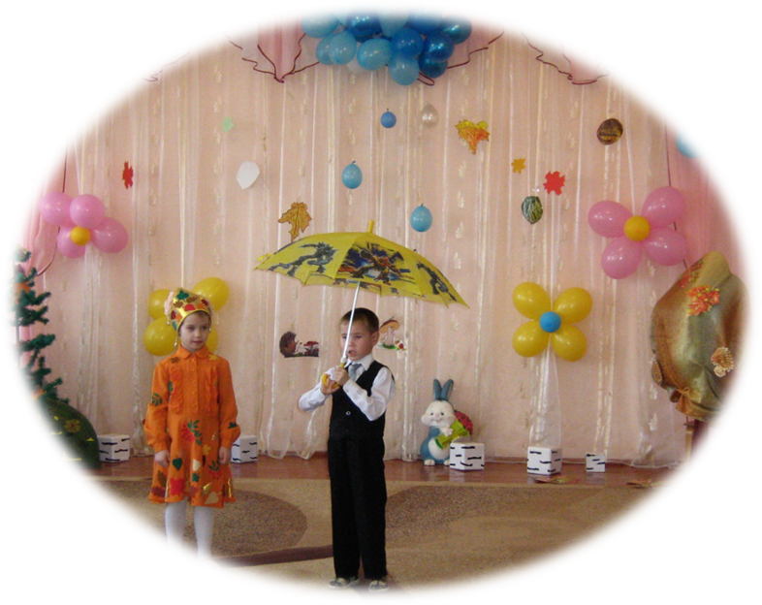
В интересной форме проводятся осенние праздники «Праздник Урожая», «Уныш байрамы», «Осенний праздник», Осенняя ярмарка с участием родителей (выставка поделок из овощей, смотр-конкурс среди родителей на тему «Осенние фантазии», выставки детского творчества).

Slide 20
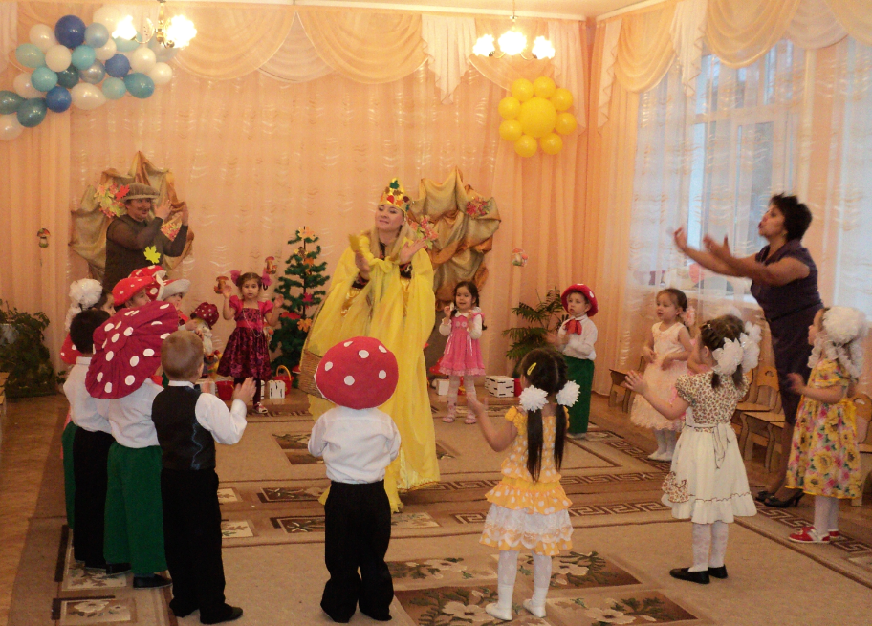
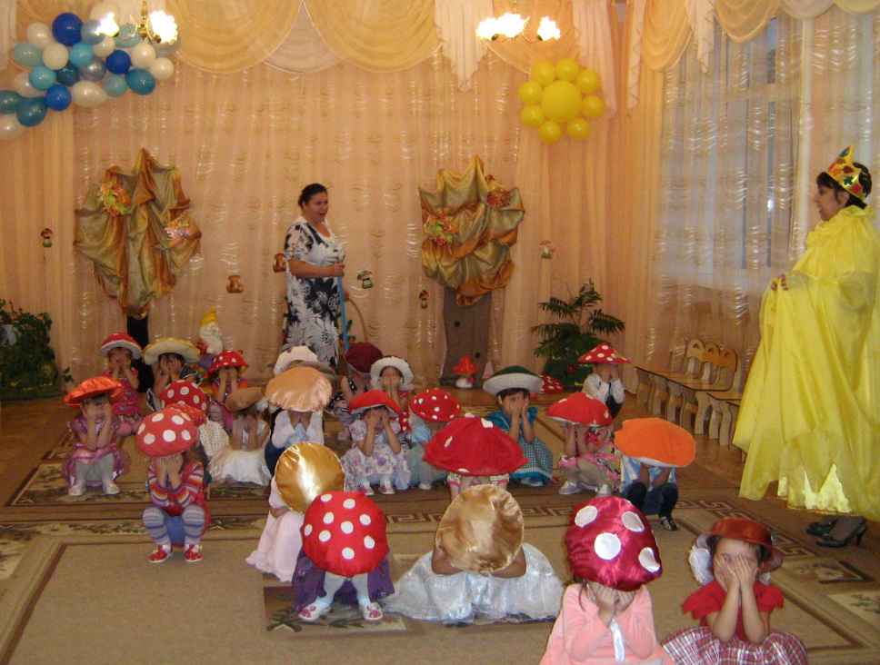

Slide 21
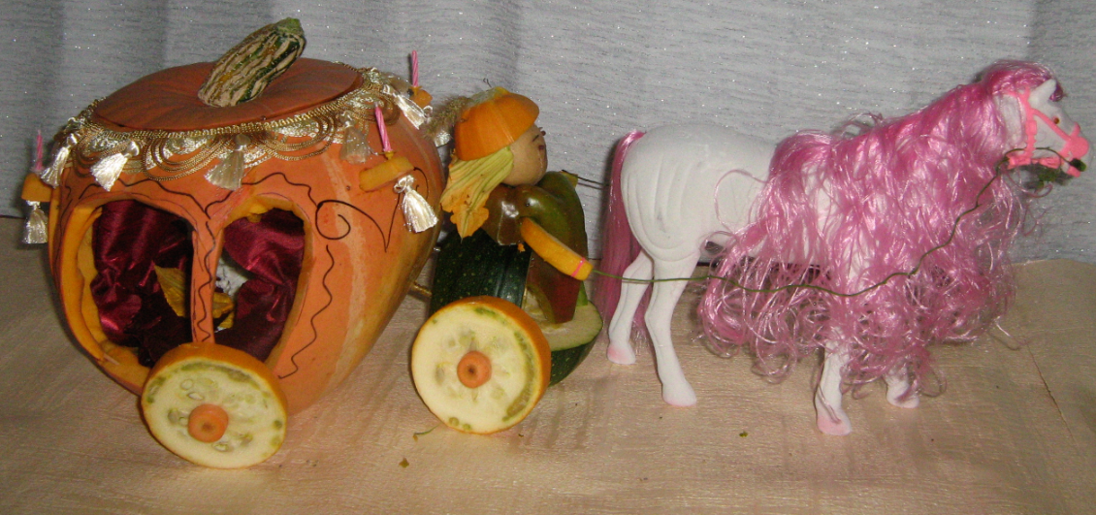
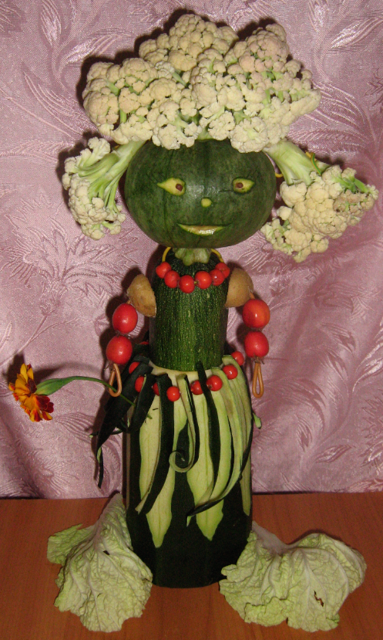
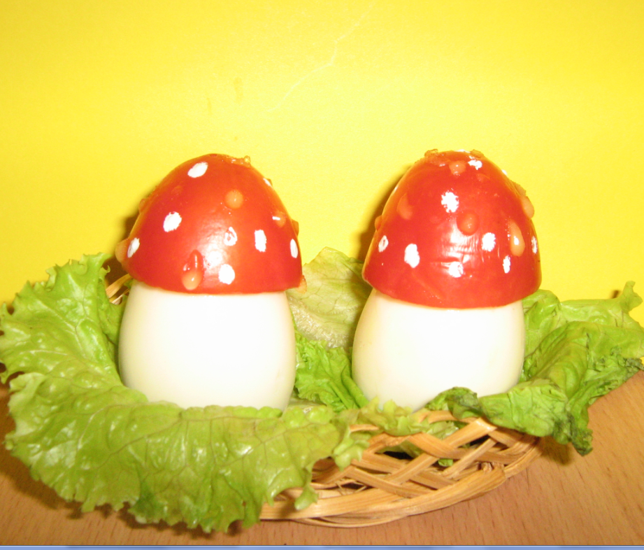

Slide 22
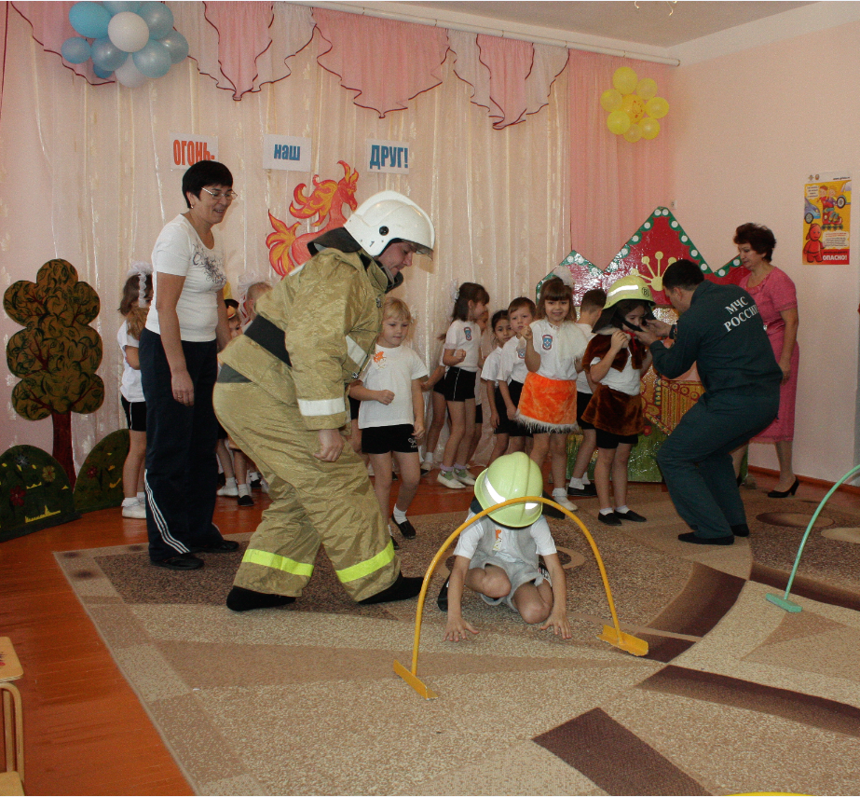

Задача формирования основ безопасности жизнедеятельности является актуальной задачей сегодняшнего дня. С этой целью ежегодно проводится Неделя безопасности. Организовывается смотр-конкурс на лучший уголок безопасности, проводятся итоговые мероприятия (развлечения) по группам по ПДД, пожарной безопасности с приглашением сотрудников из пожарной части и ГИБДД.

Slide 23


Воспитание у дошкольников патриотических чувств начинается с воспитания
уважения и любви к своей семье.
С этой целью в ноябре проводится праздник Матери, семейный праздник.
Организовываются выставки семейного творчества «Золотые руки моей мамы»,
выставки детского творчества. Ежегодно дети нашего детского сада участвуют в
районном концерте, посвященного ко дню Матери.

Slide 24



Slide 25



Новый год – самый любимый и долгожданный праздник не только детворы, но и взрослых
В детском саду проводятся новогодние утренники .Организовываются смотры - конкурсы:
«На лучший новогодний костюм», «На лучшую новогоднюю игрушку», «На лучшее оформление группы», «На лучший зимний участок».

Slide 26




Неделя здоровья

Slide 27


Особенно интересно проходит «Неделя театра».

Slide 28




Slide 29


Весной весь детский сад отмечает День космонавтики, День птиц (изготовление кормушек, выставки детского творчества). Стало доброй традицией отмечать День Земли( проводятся конкурсы детского творчества, организовываются субботники по благоустройству территории, посадка деревьев).

Slide 30


Праздник, посвященный дню Победы не оставляет никого равнодушным.

Slide 31



1 июня проводится праздник «День защиты детей»

Slide 32
Воспитывая будущих граждан нашей
многонациональной родины мы обращаемся к народным праздникам, которые становятся традиционными в дошкольном учреждении, т.к. они способствуют тому, чтобы дети знали и уважали истоки, историю, традиции и обычаи народов республики Башкортостан и России.

